Slide 1
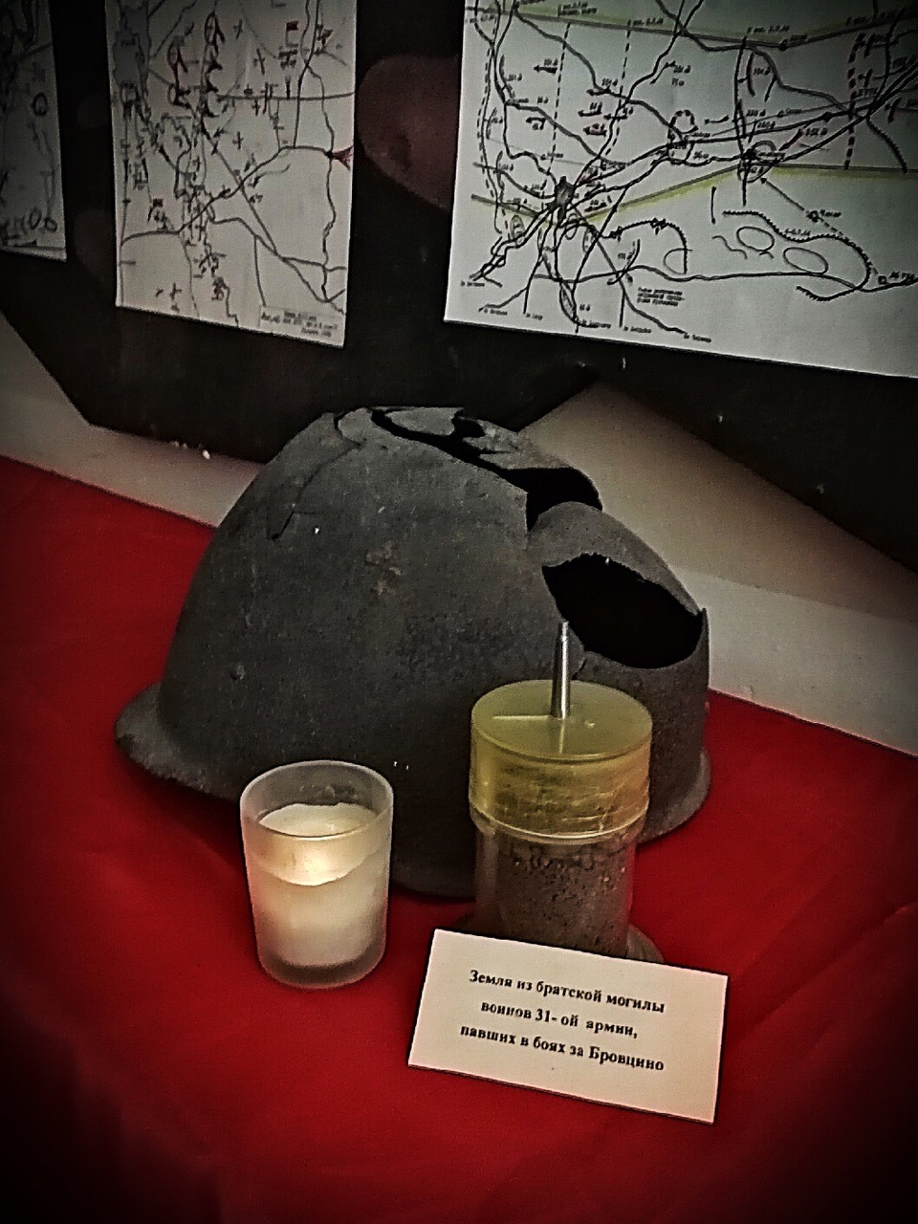
Презентация музея Боевой Славы
МБОУ Школы №167 г.о. Самара
“31-й
Армии”

Slide 2
Цели и задачи
1.Воспитание личности гражданина - патриота Родины, способной встать на защиту государственных интересов страны;
2. Формирование патриотического чувства школьников на основе исторических ценностей и роли России в судьбах мира;
3. Сохранение и развитие чувства гордости за нашу Родину.

Slide 3
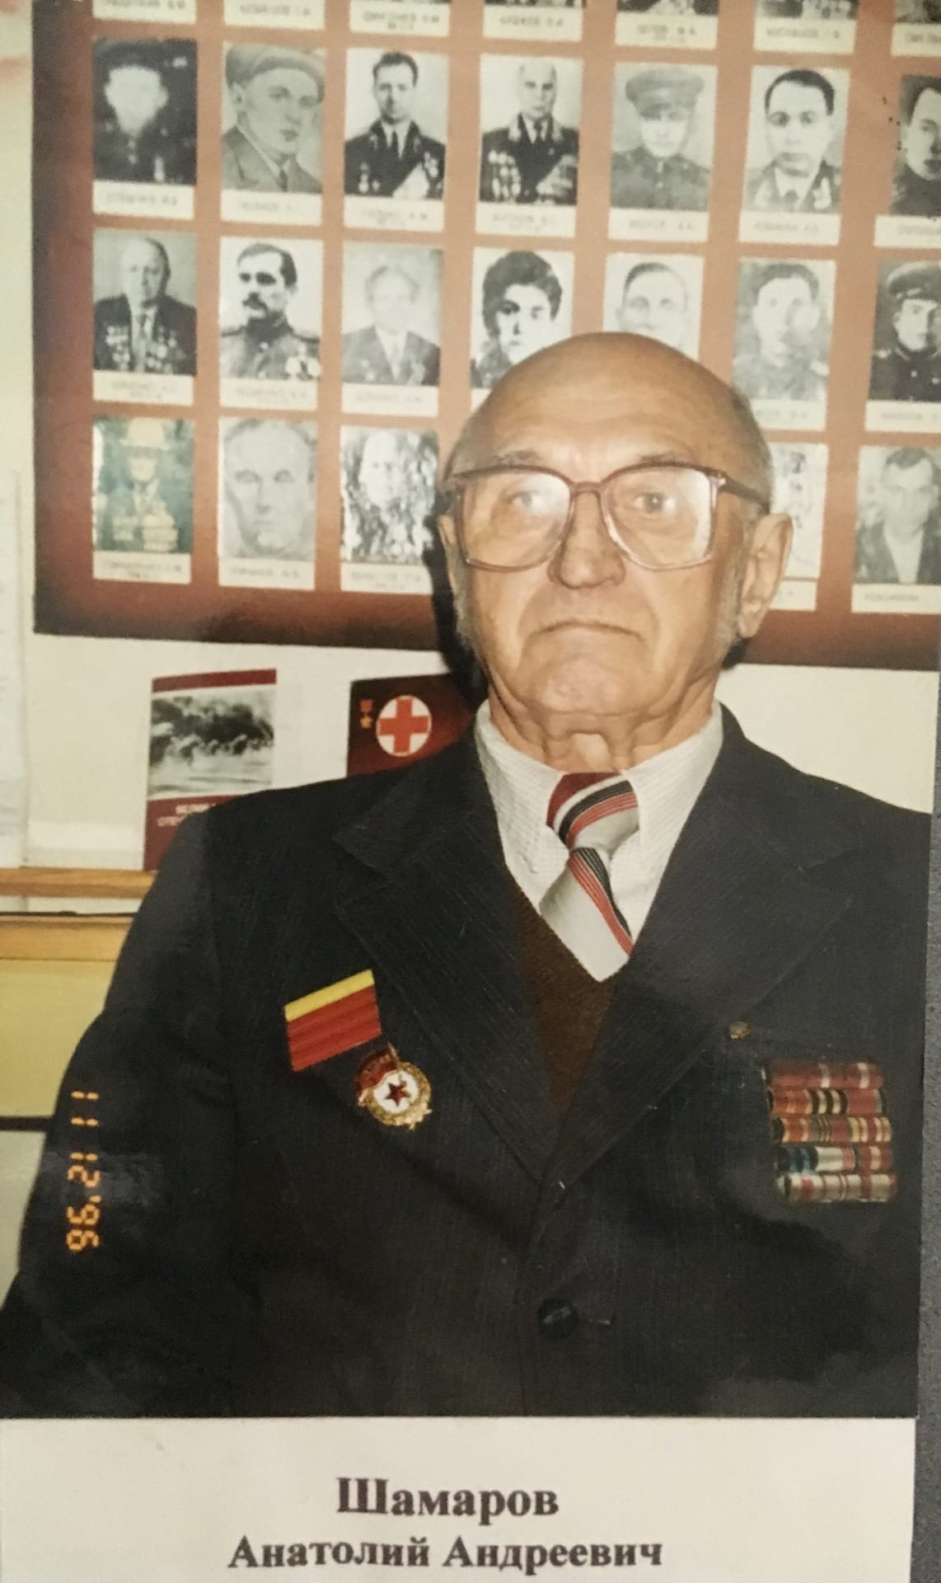
О музее Боевой Славы 31-й Армии
Музей был открыт 21 февраля 1987 г. Паспортизирован 11 июня 1992г.
Огромный вклад в создание и развитие музея внес председатель Совета ветеранов 31-й армии Шамаров Анатолий Андреевич, прошедший в рядах армии связистом от г. Калинина до самого Берлина.

Slide 4
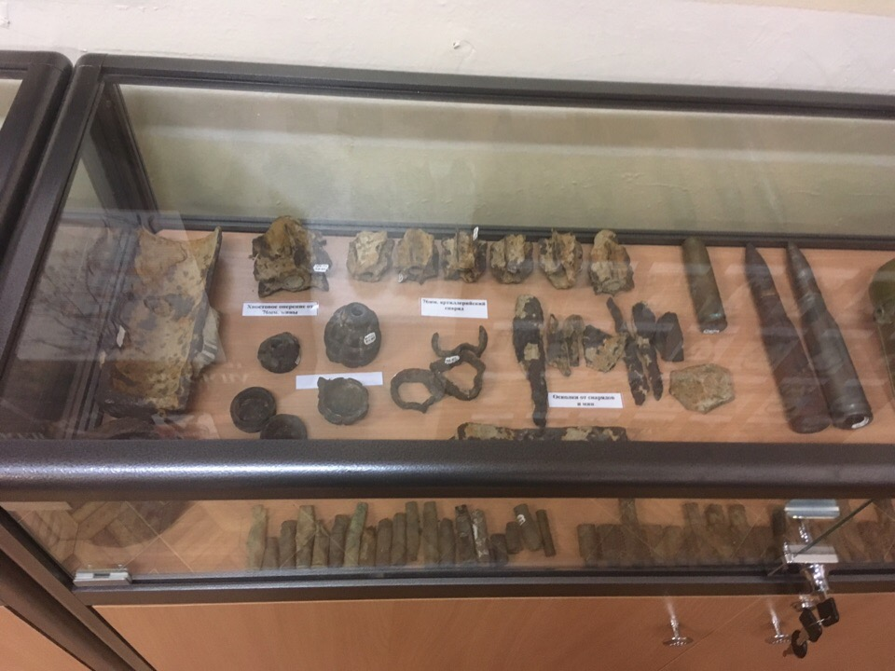
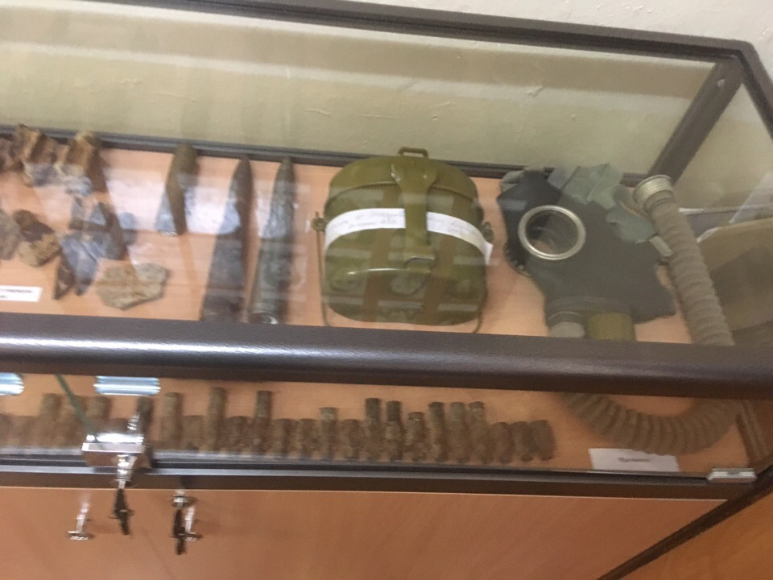
О музее Боевой Славы 31-й Армии
Экспонаты и исторические реликвии, которые находятся в музее, были собраны поисковыми группами учащихся, выезжавших по местам боев 31-й армии, при активном содействии родителей и жителей микрорайона.

Slide 5
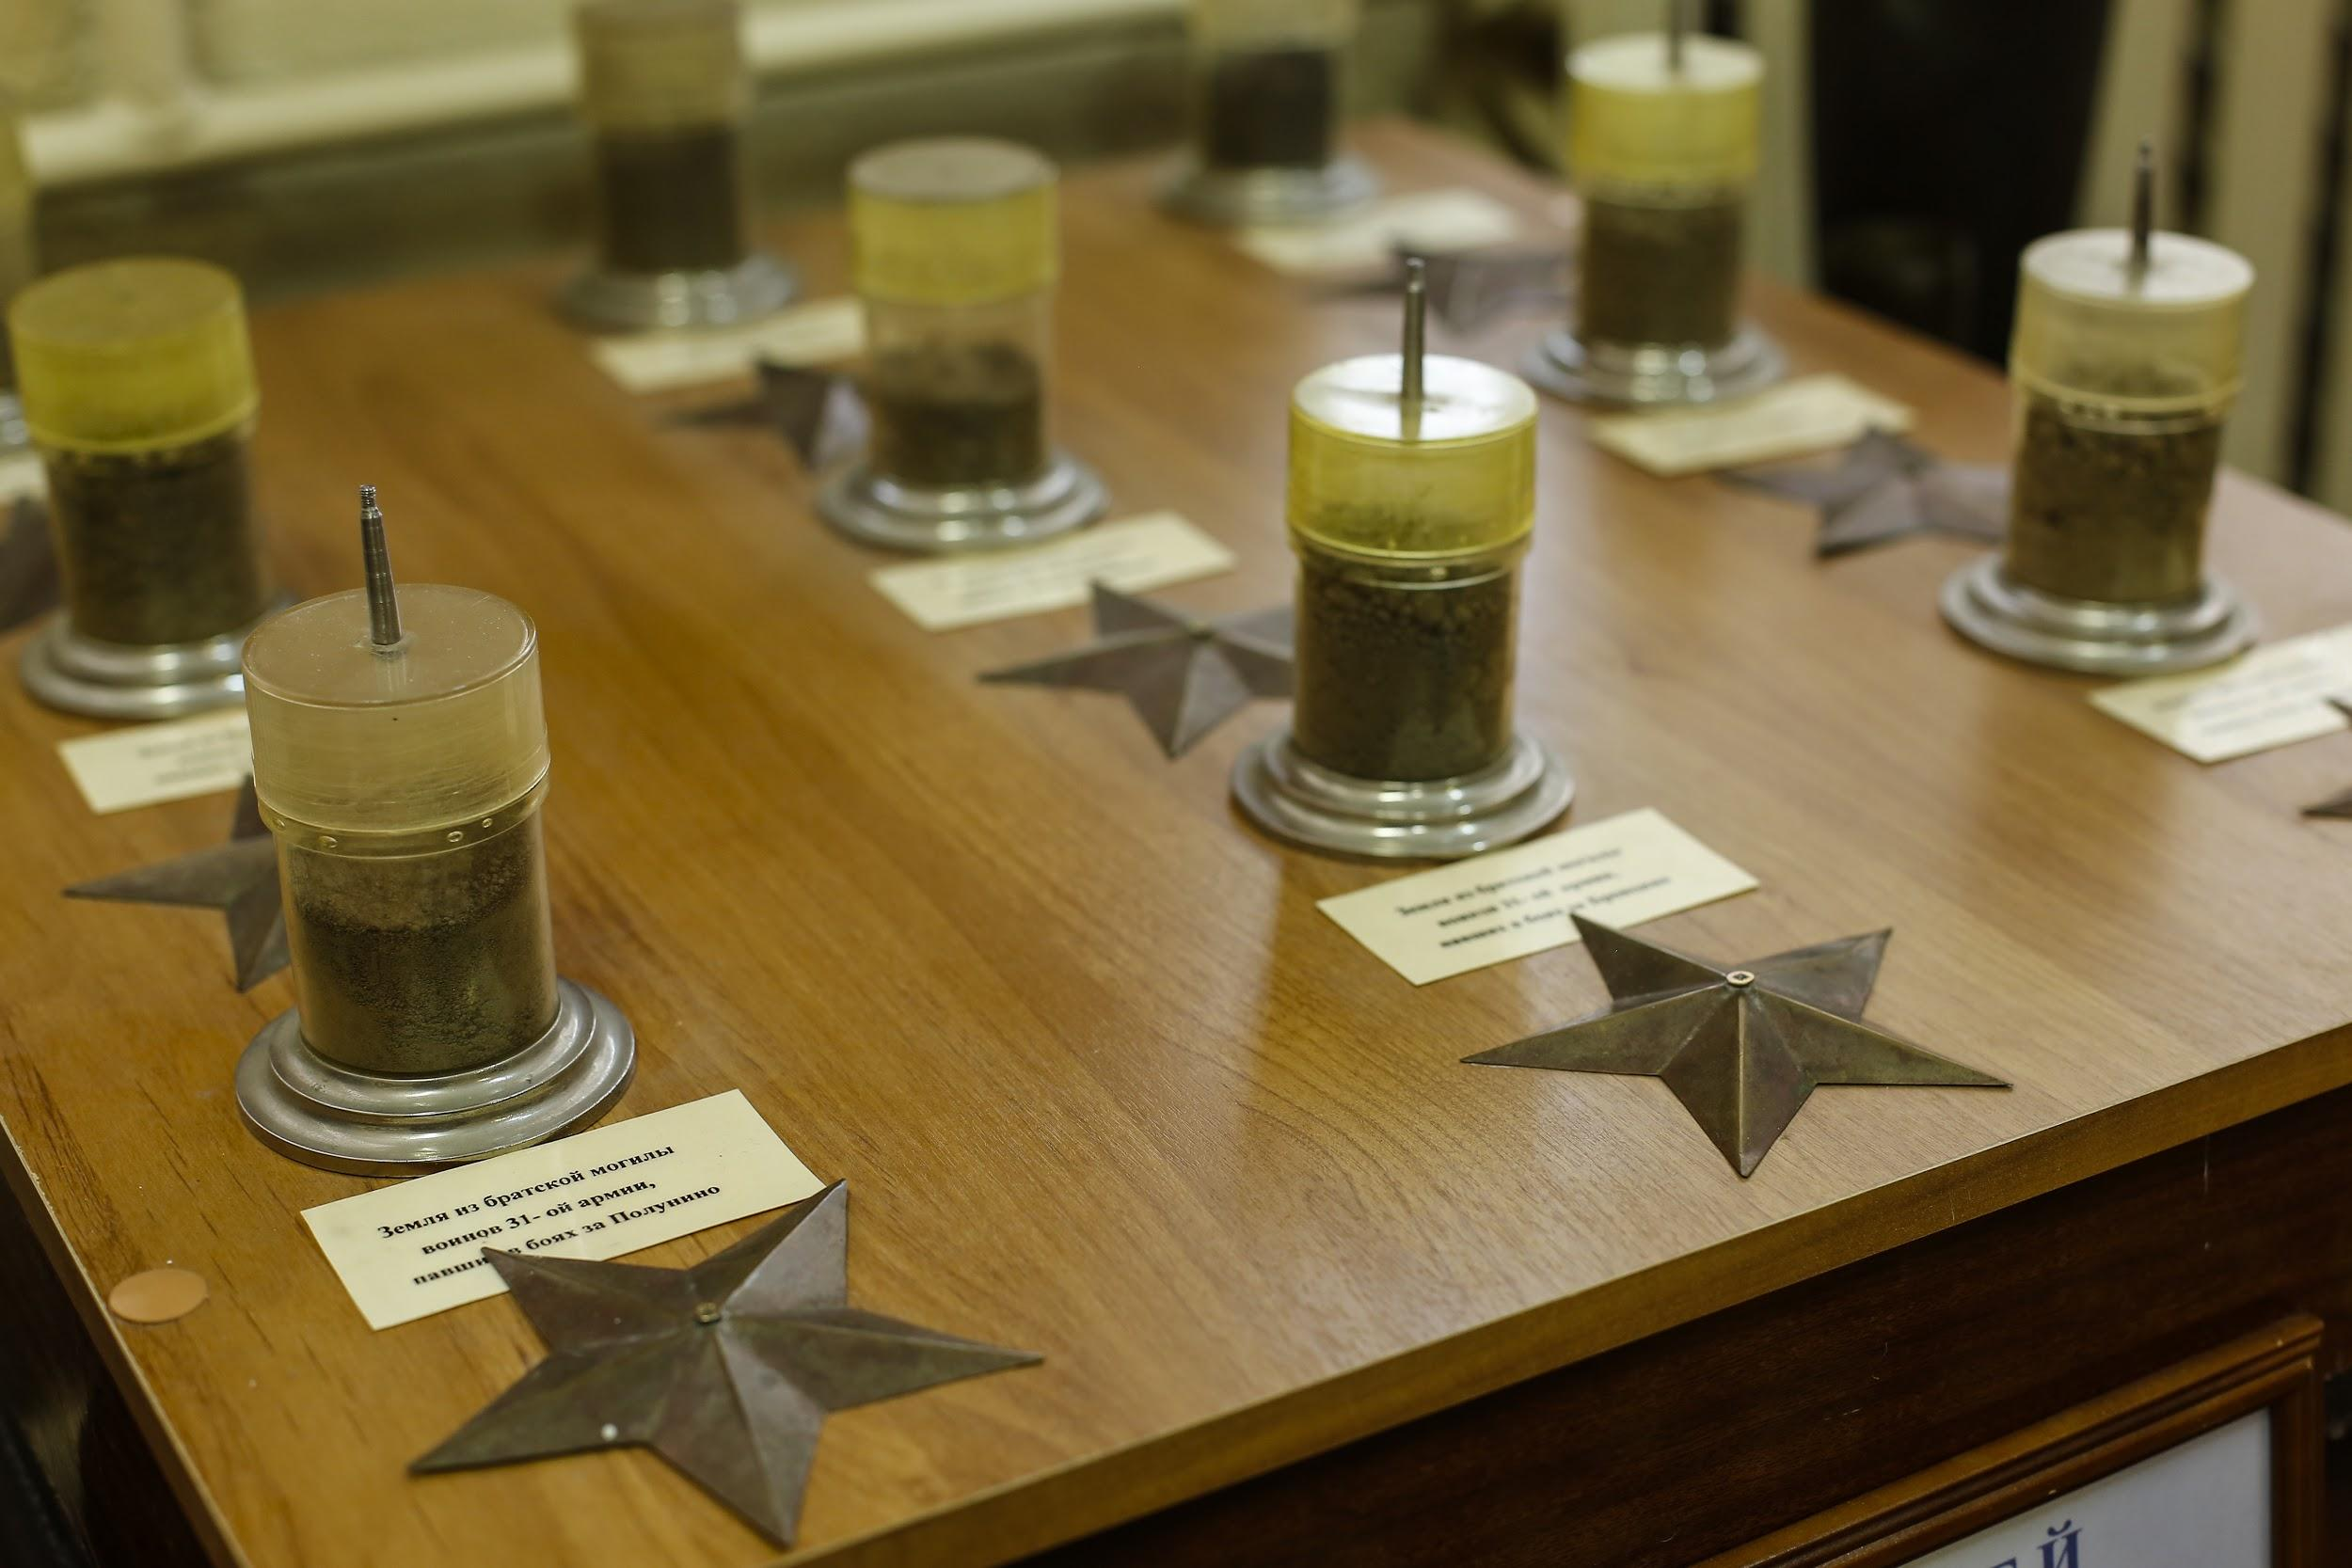
Земля с братских могил

Slide 6
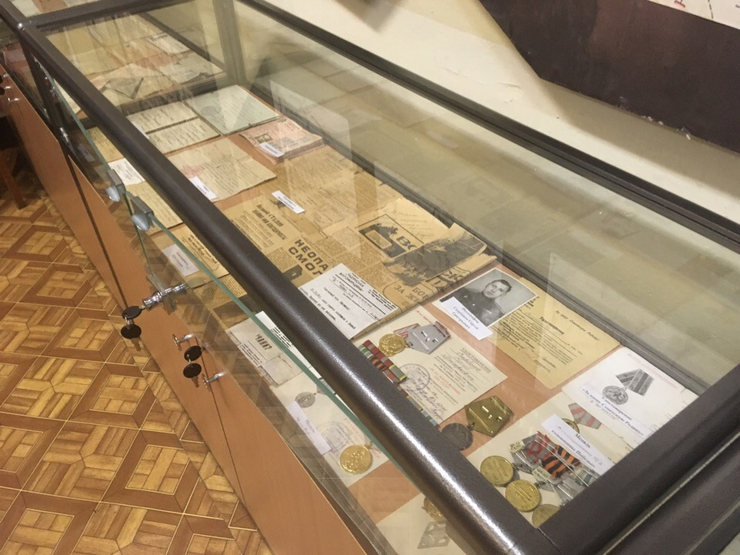
Витрина с вырезками из газет, фотографиями, медалями...

Slide 7
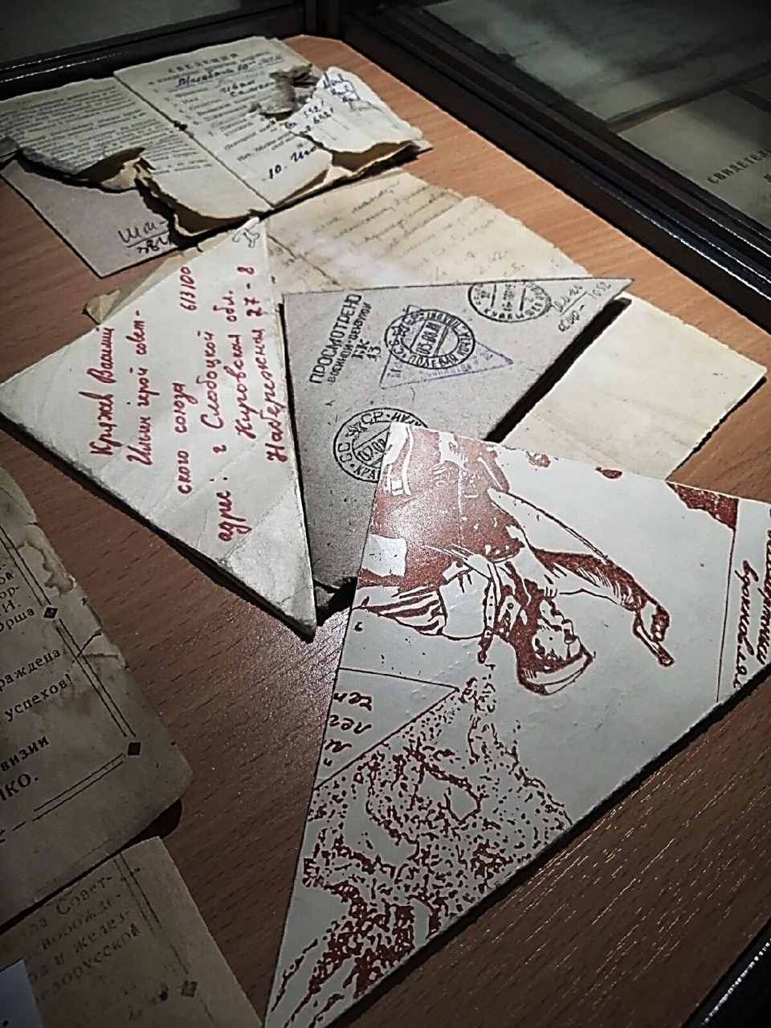
Письма с фронта...

Slide 8
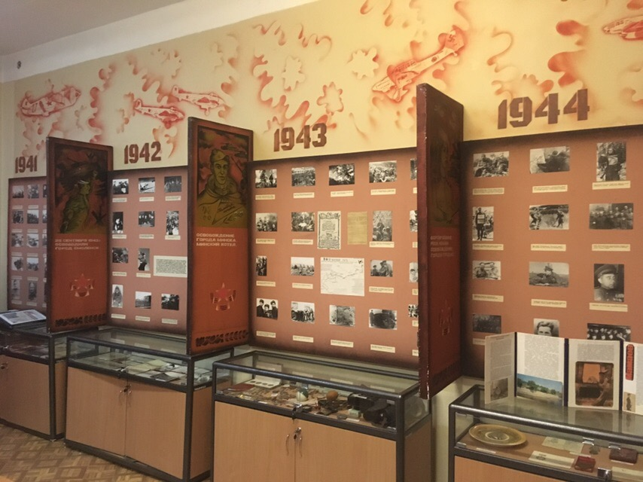
Стенд с фотографиями солдат, офицеров, карты.
В витринах компас, командирские часы, фотоаппарат, документы и тд.

Slide 9
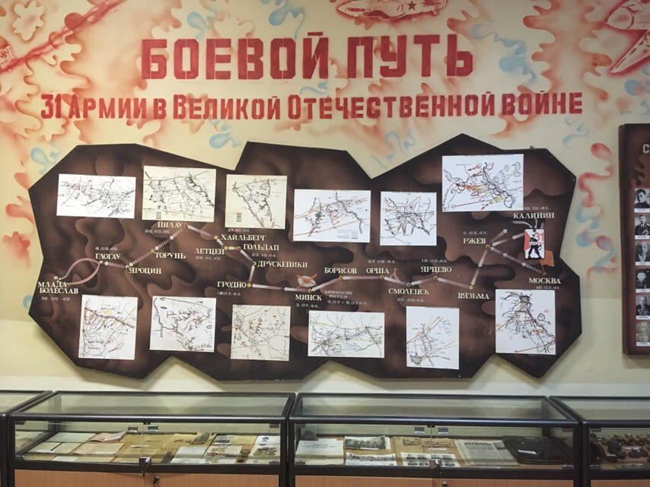
В основу экспозиции музея входят следующие разделы:
Боевой путь 31-й армии в Великой Отечественной войне;

Slide 10
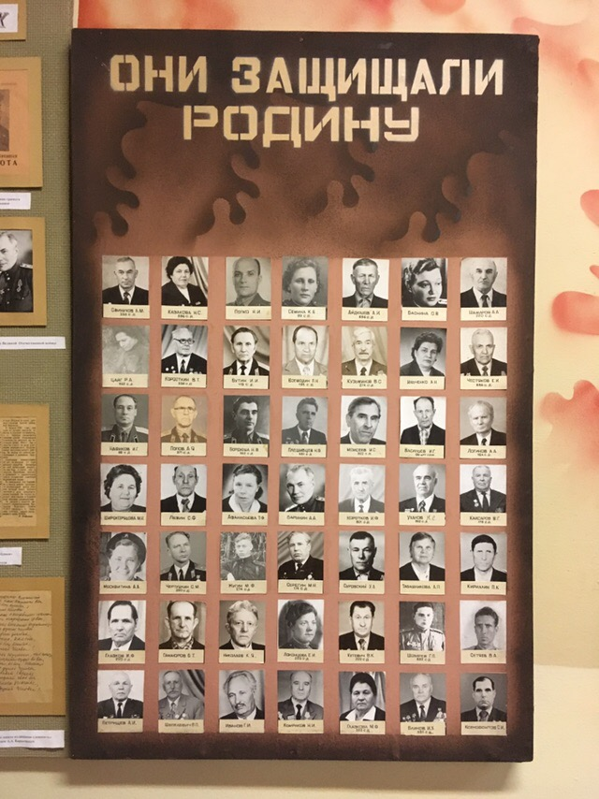
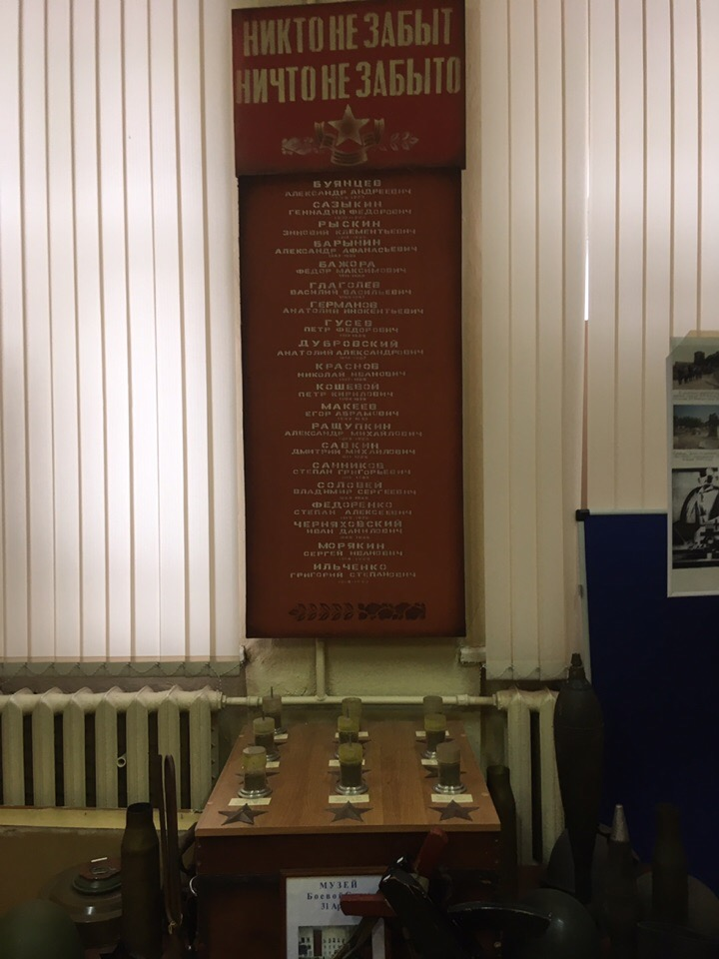
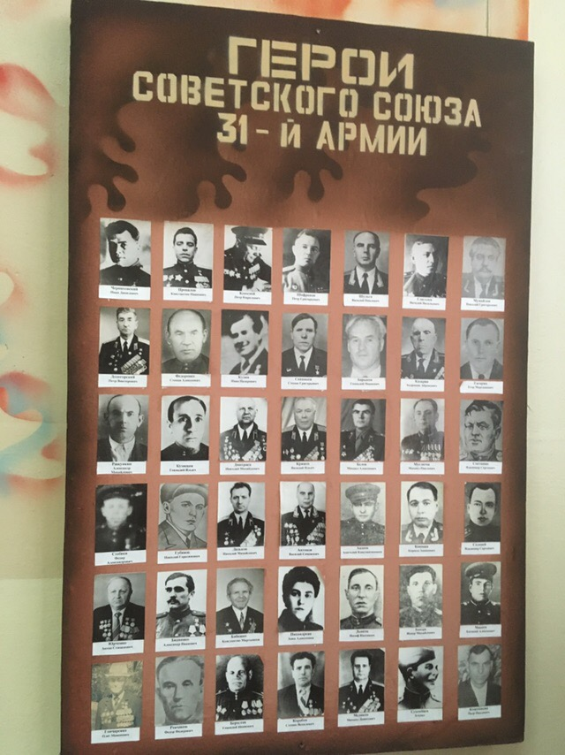
2. Они сражались за Родину;
3. Герои Советского Союза 31-й Армии;
4. Никто ни забыт, ничто не забыто;
5. Салют! Победа!

Slide 11
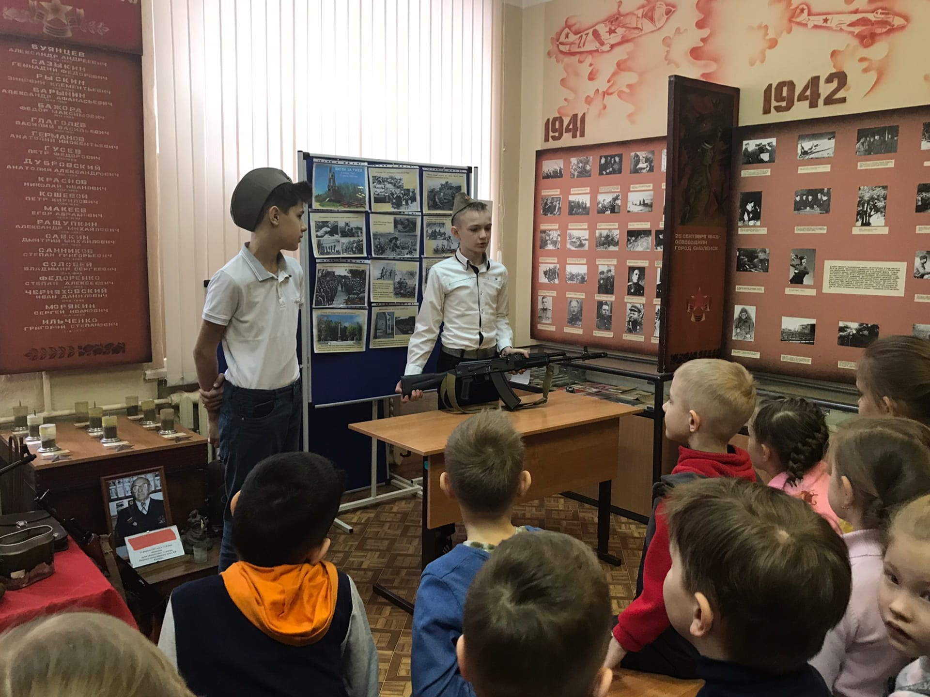
Активом музея проводится много интересных мероприятий:
обзорные и тематические экскурсии, уроки Мужества, посвященные знаменательным дням Воинской Славы, Дни памяти, встречи с ветеранами, с интересными людьми

Slide 12
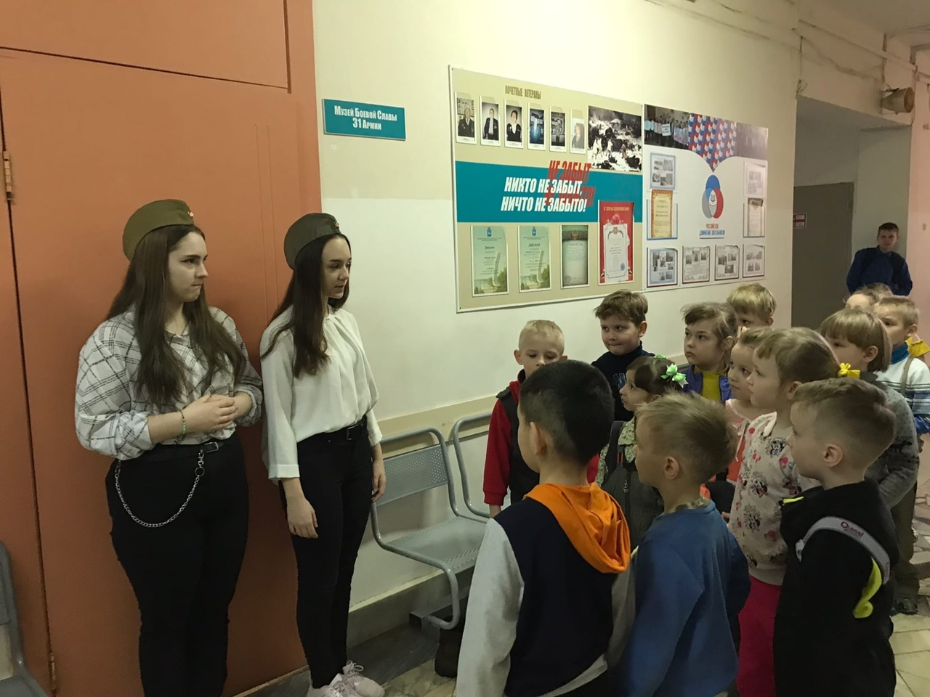
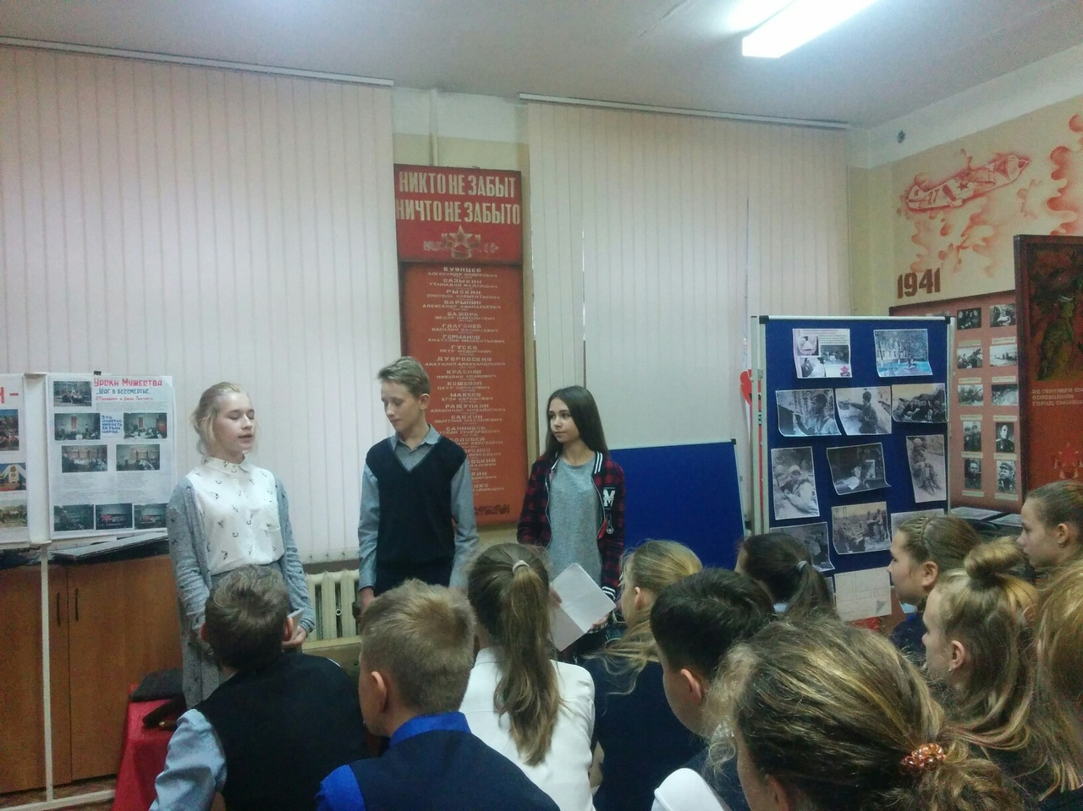
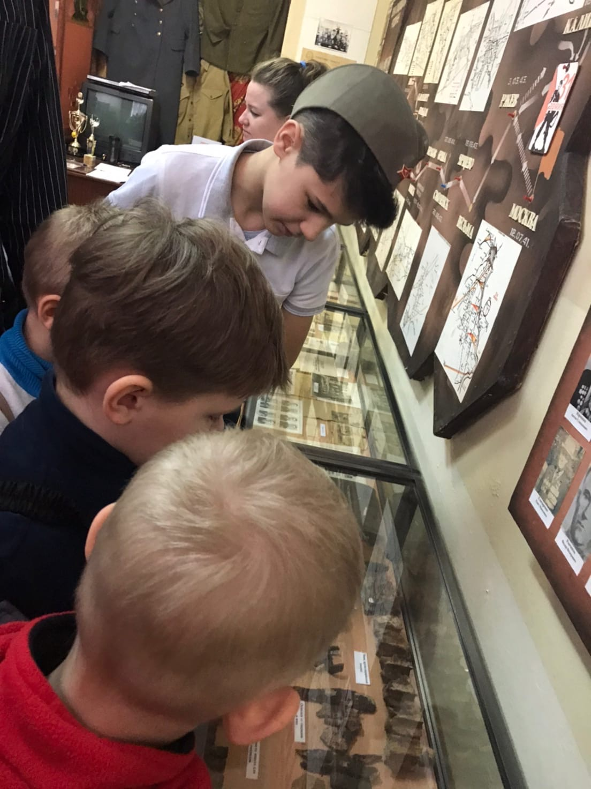
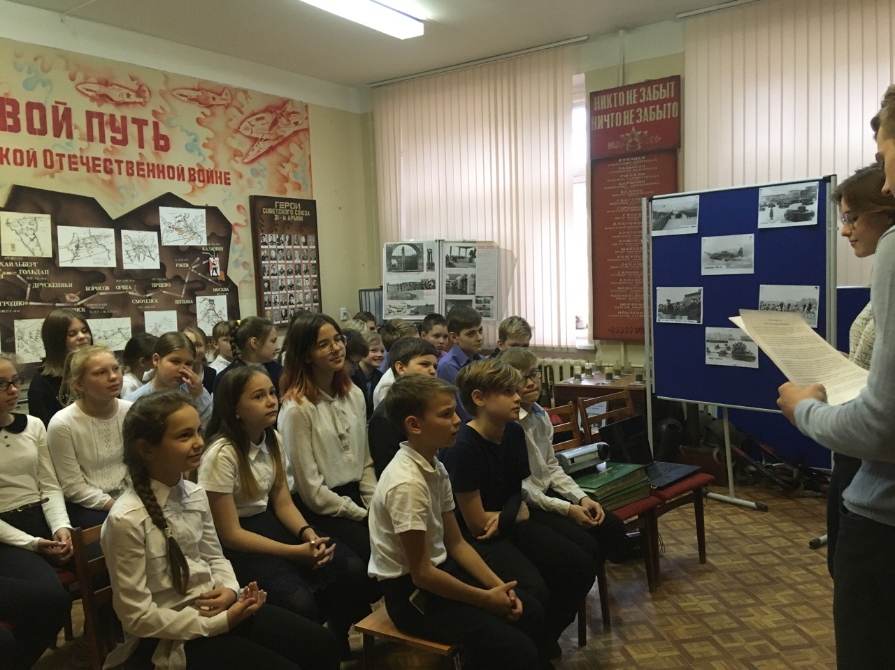
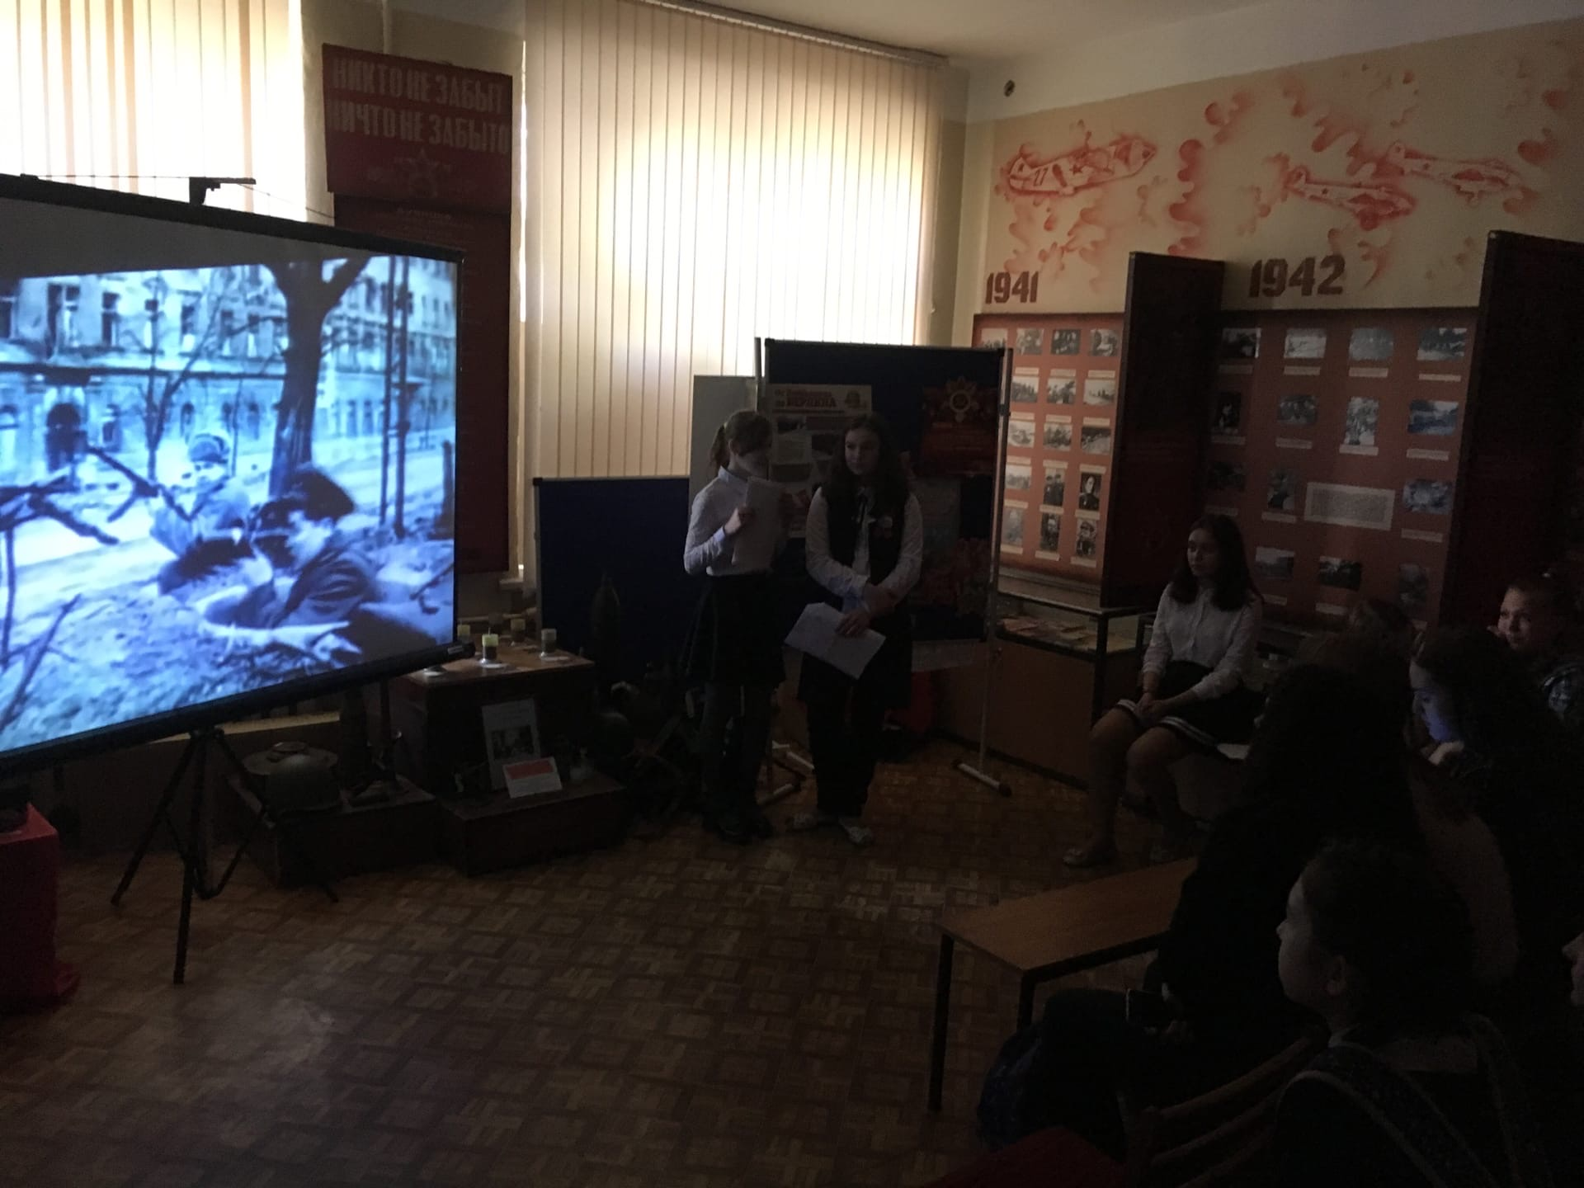

Slide 13
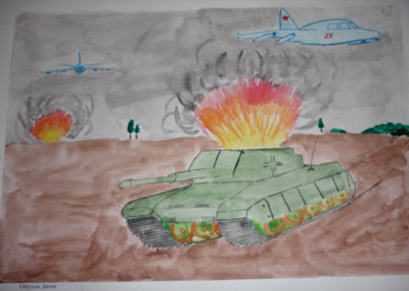
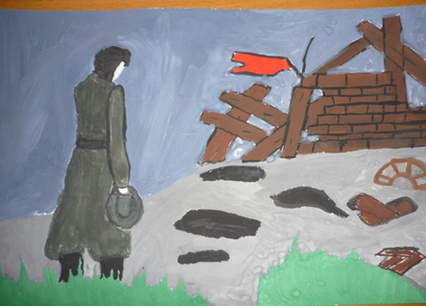
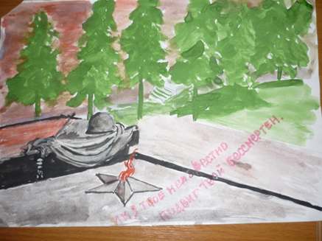
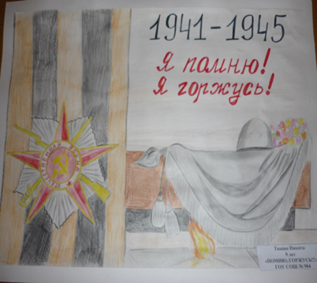
Традиционно ко Дню Защитника Отечества проходит конкурс рисунков

Slide 14
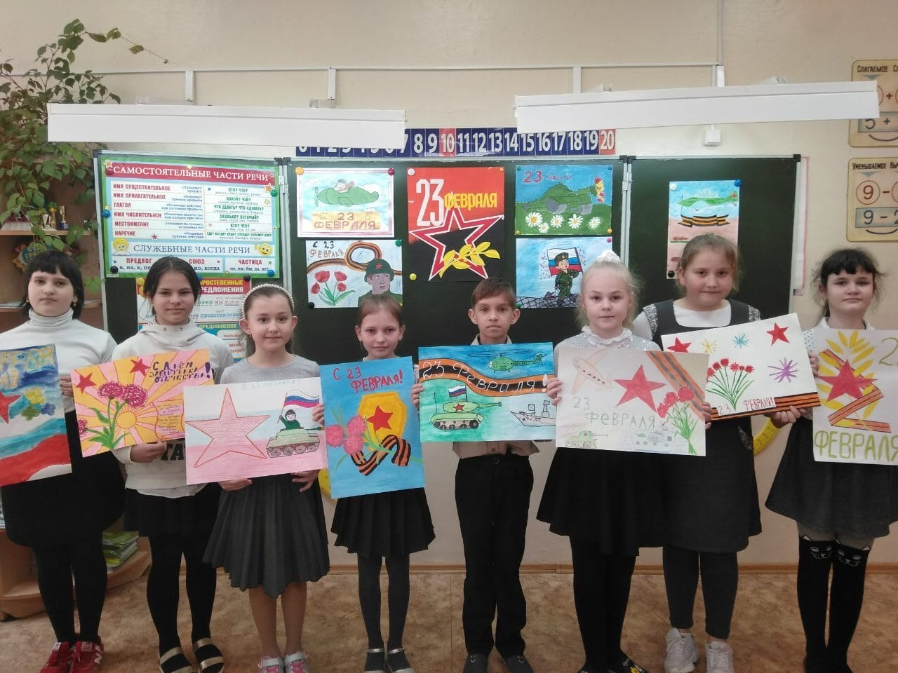

Slide 15
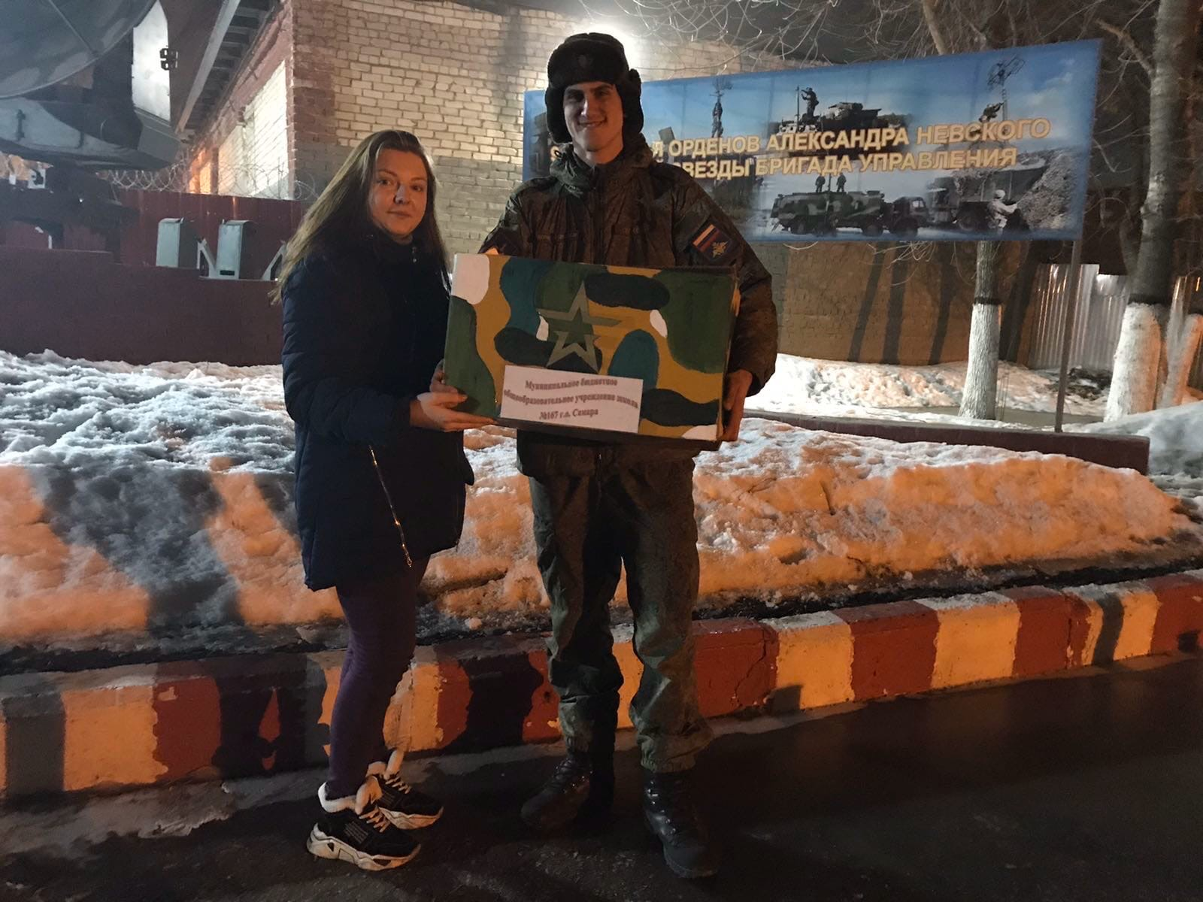
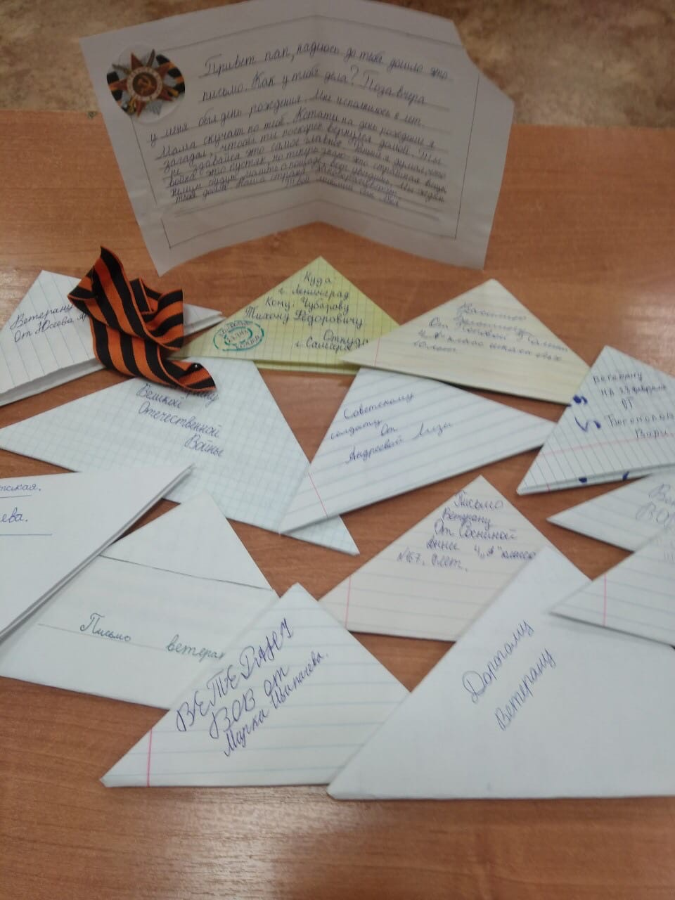
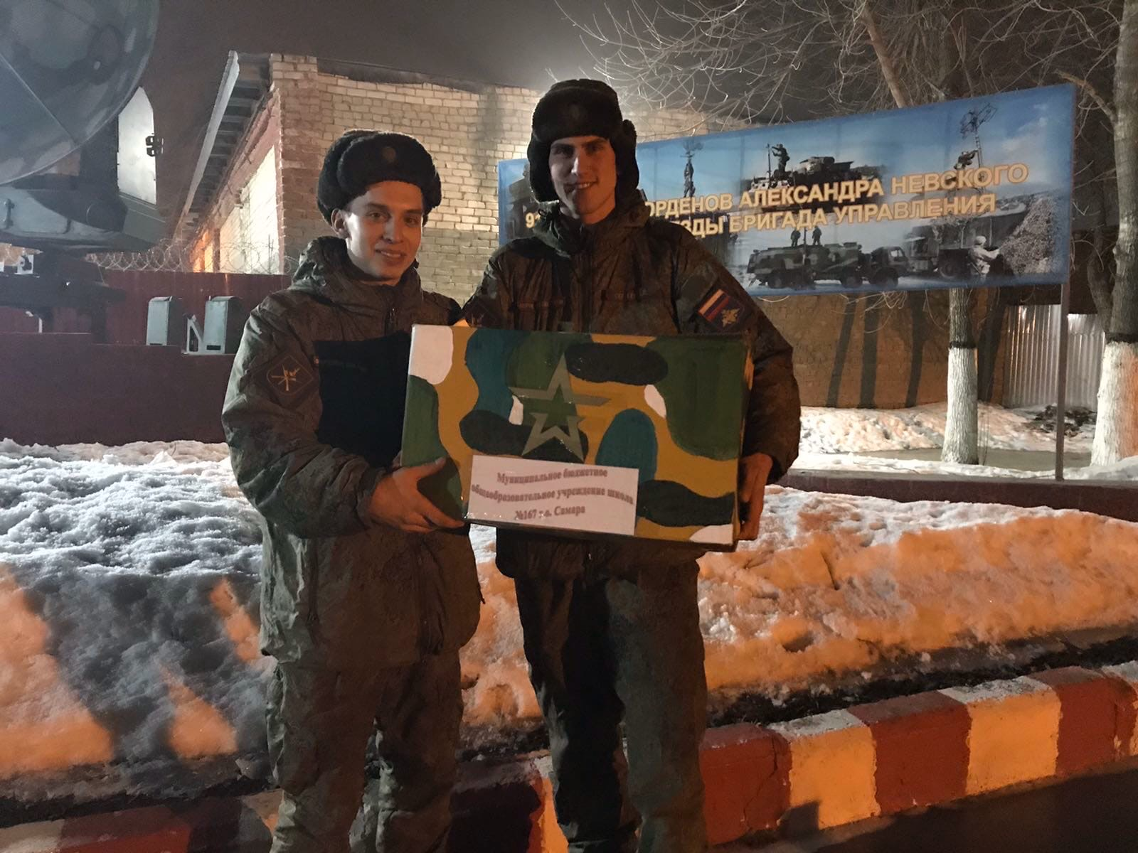
Акции “Посылка солдату”, “Письмо ветерану”

Slide 16
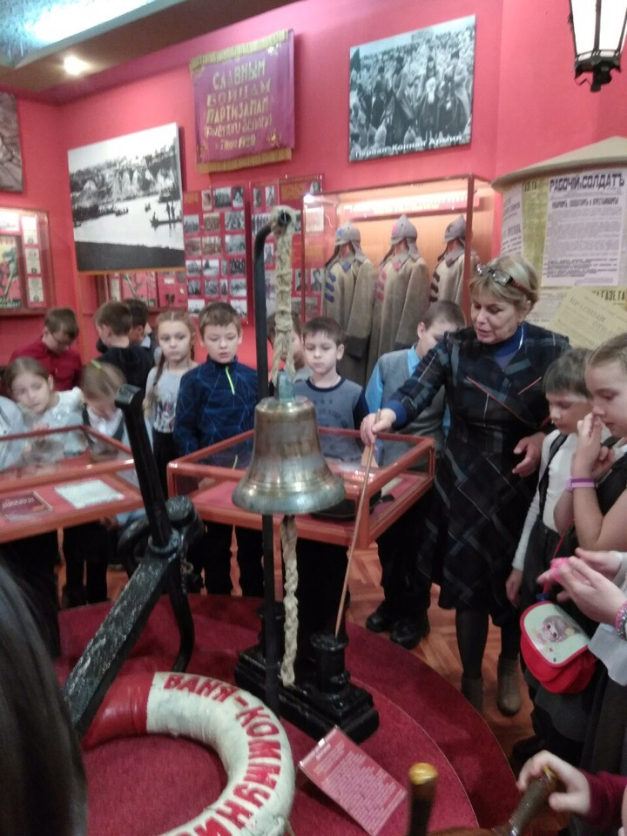
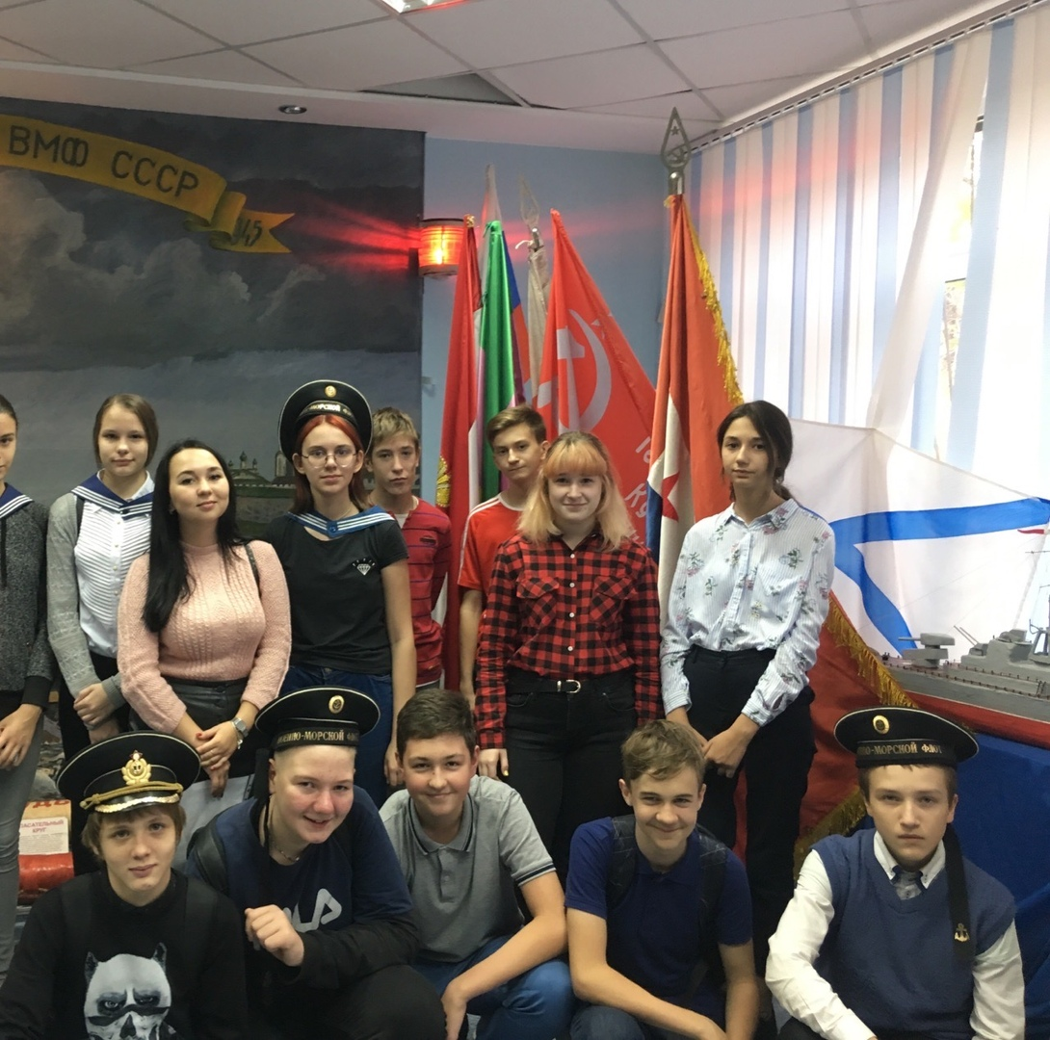
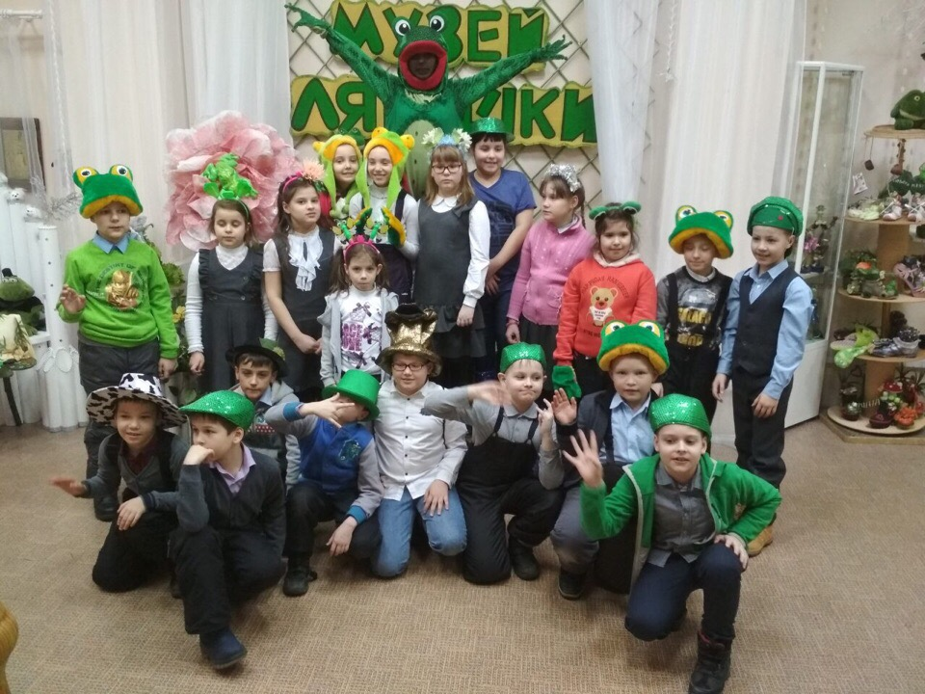
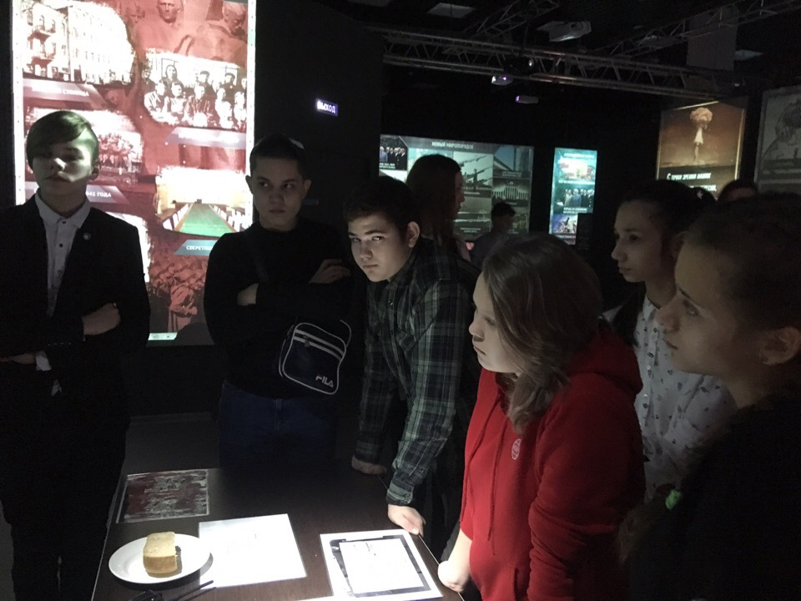
Акция
“Музей и Дети”

Slide 17
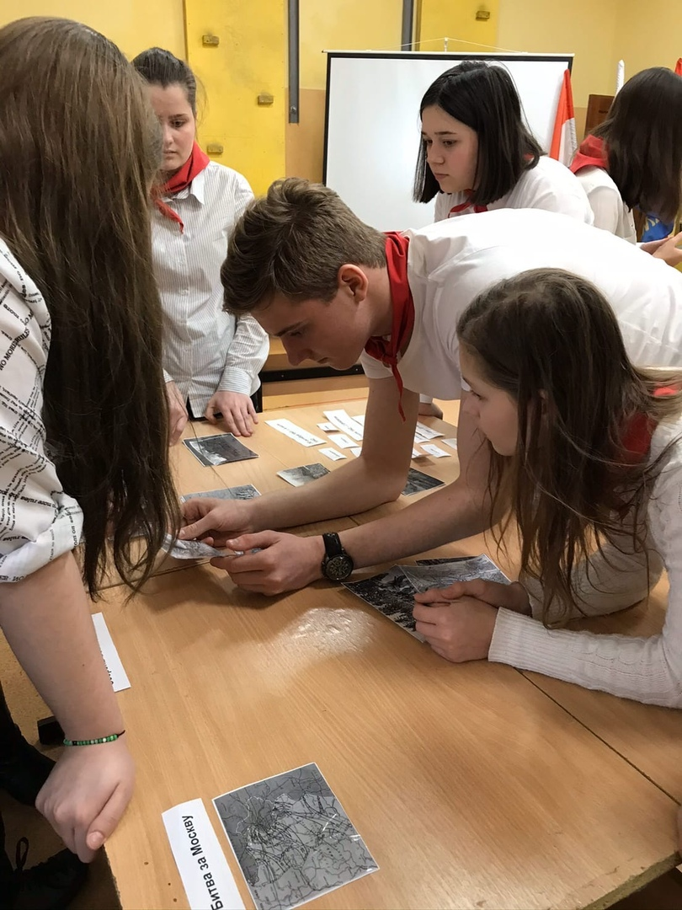
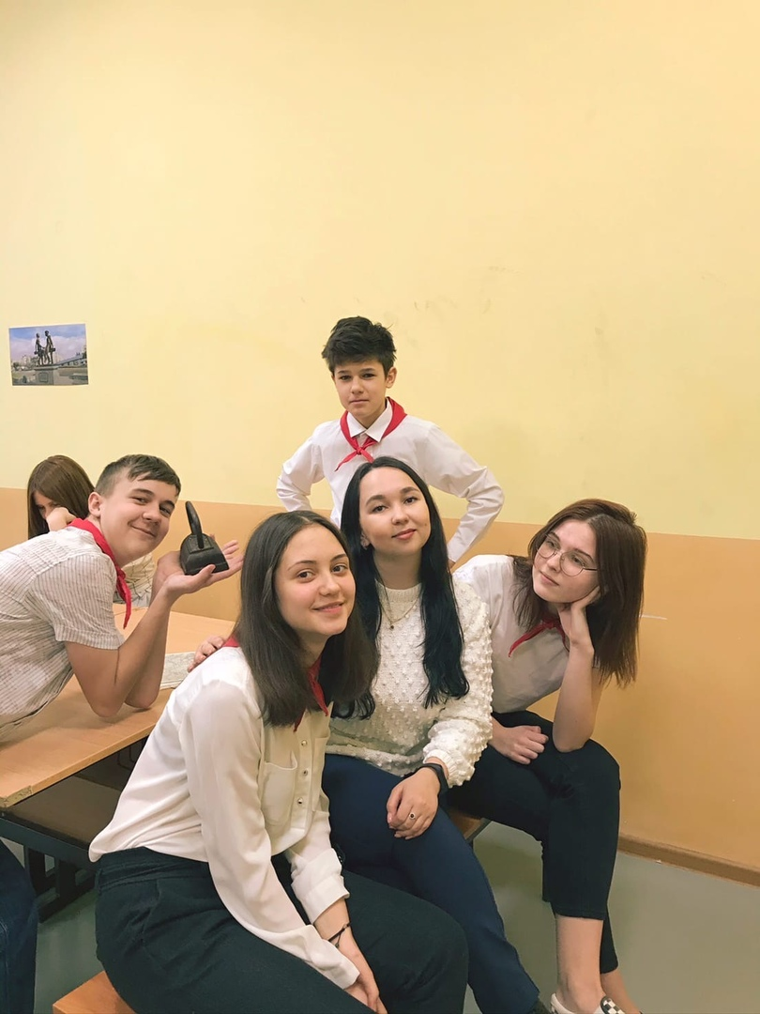
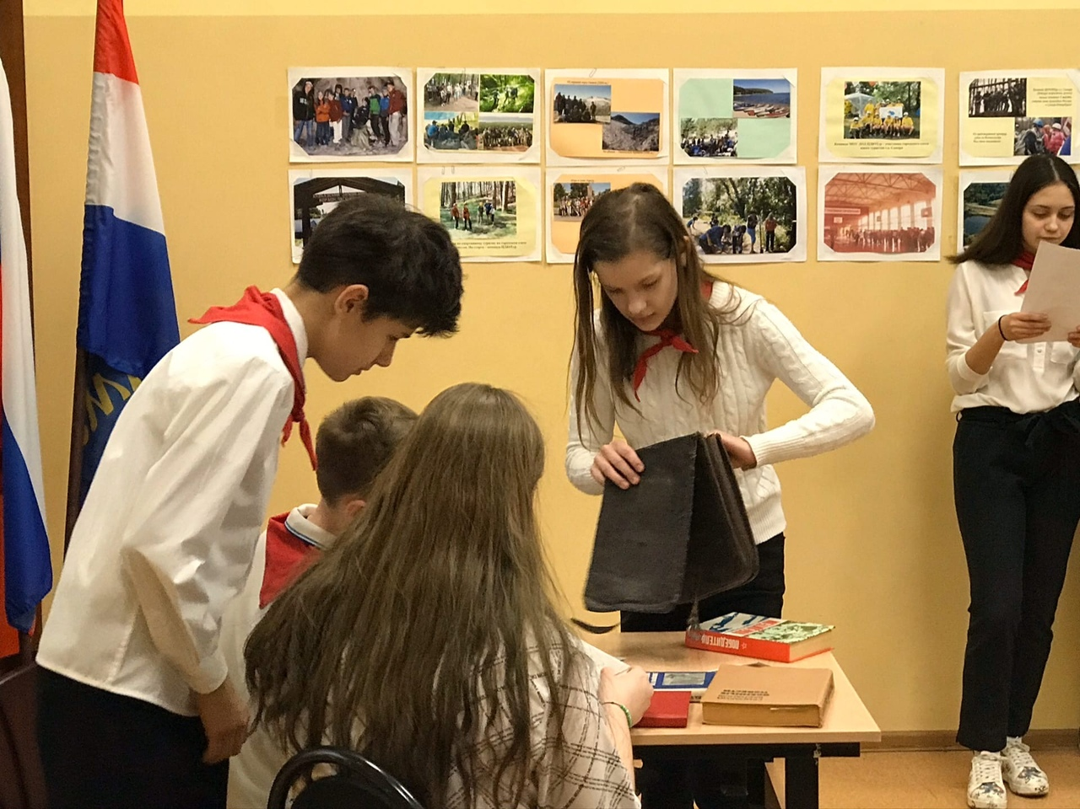
Участие актива музея Боевой славы 31-й Армии в игре - путешествие “Во имя живущих - Победа! Во имя грядущих - Победа!”

Slide 18
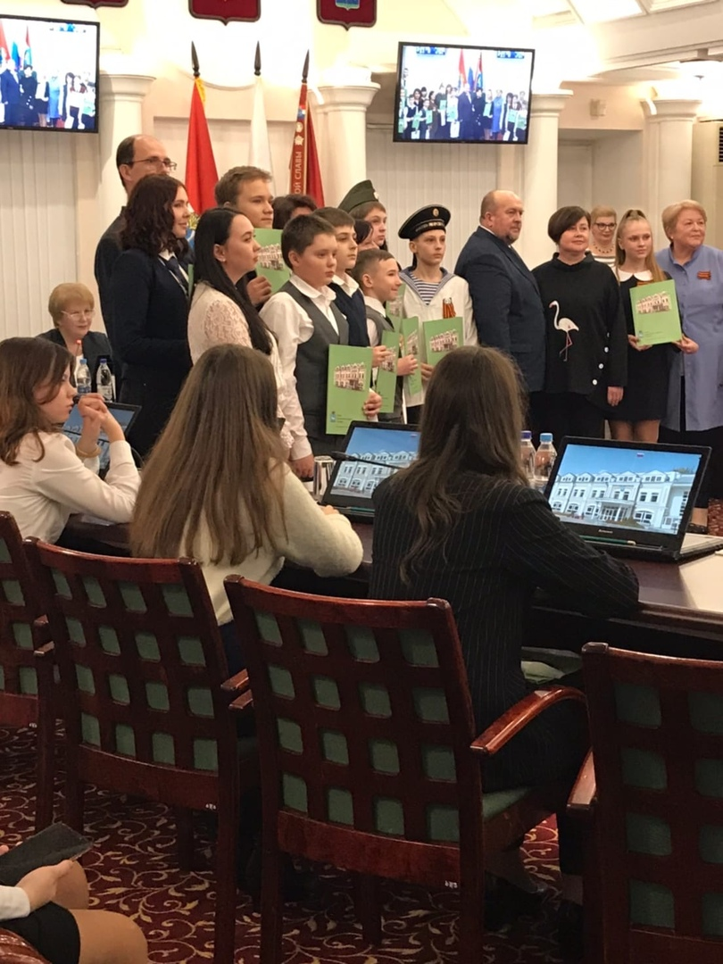
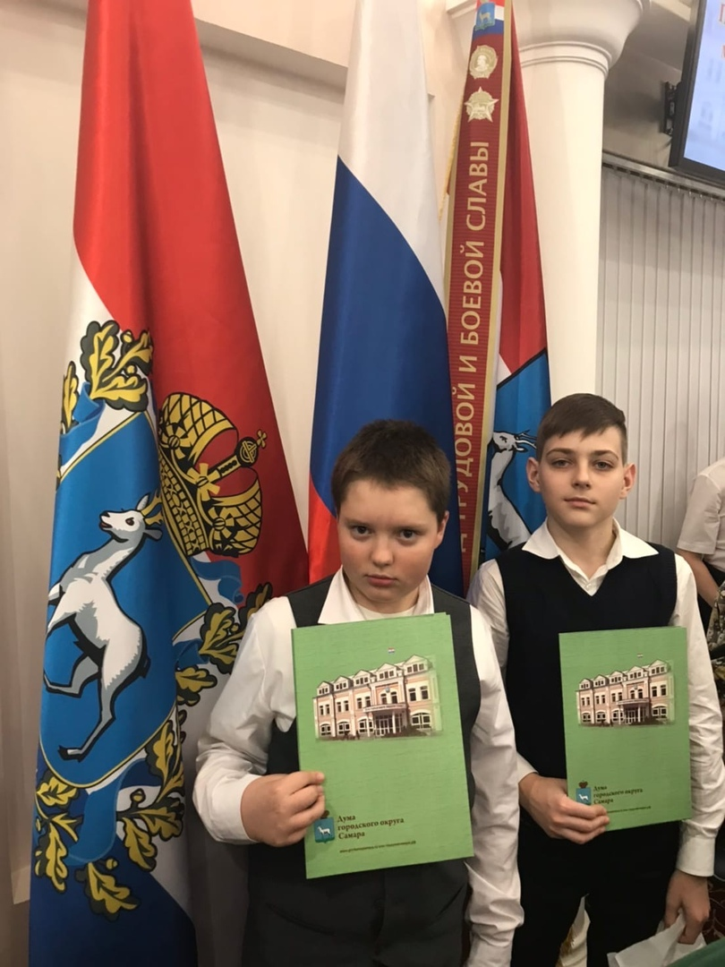
Участие в патриотических чтениях имени имени маршала А.М. Василевского

Slide 19
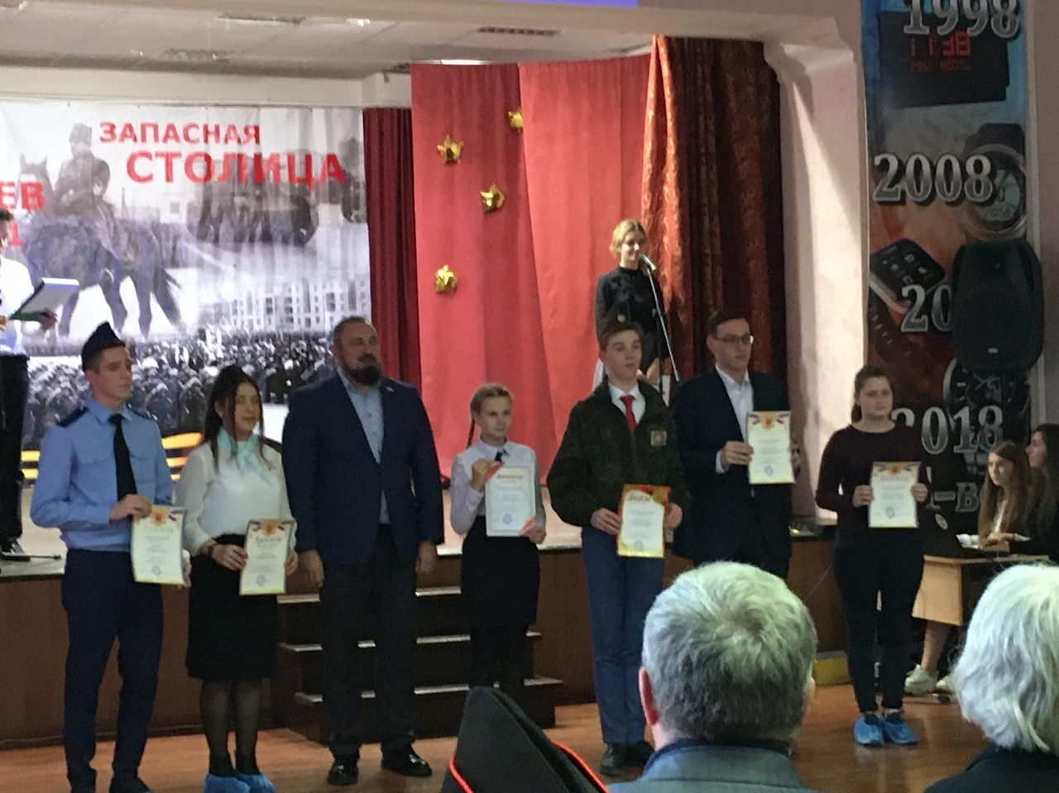
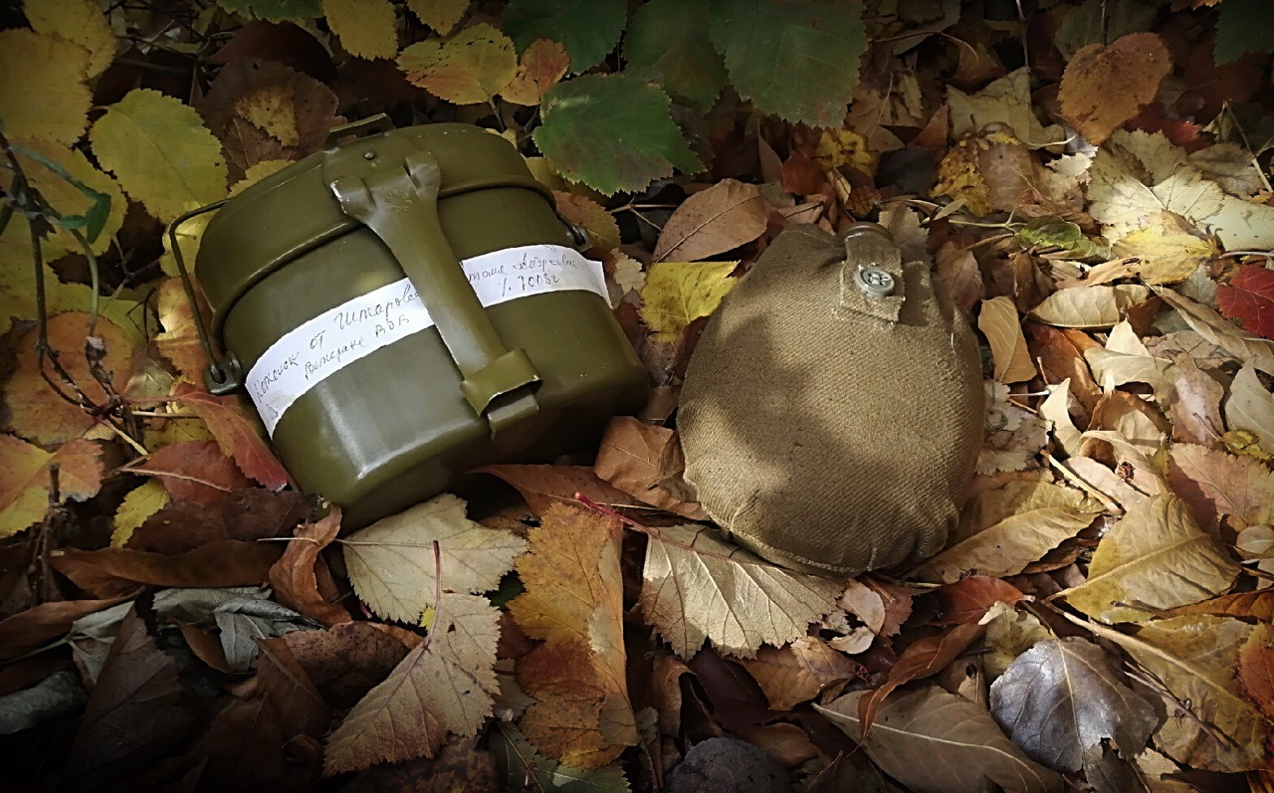
Участие в конкурсе фотографий
“Музейная галерея”

Slide 20
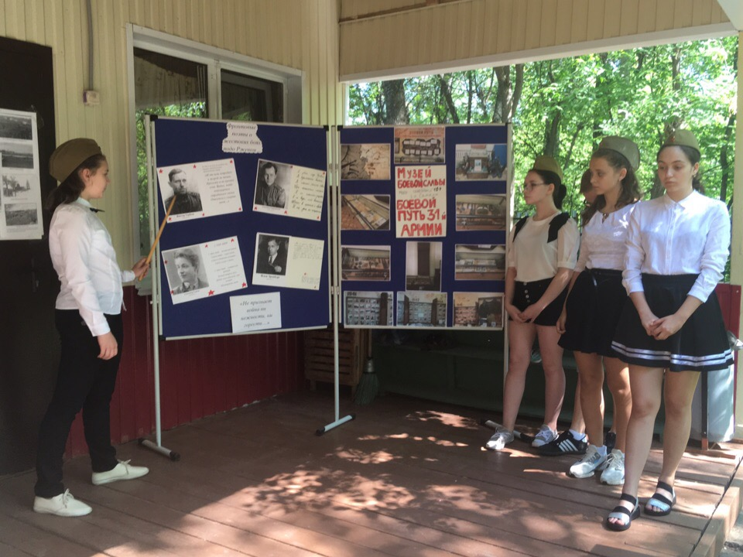
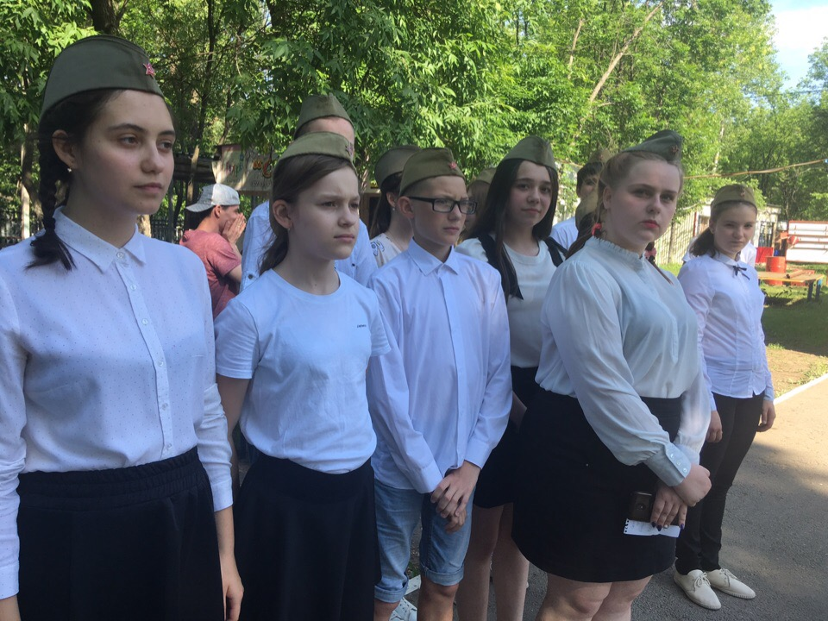
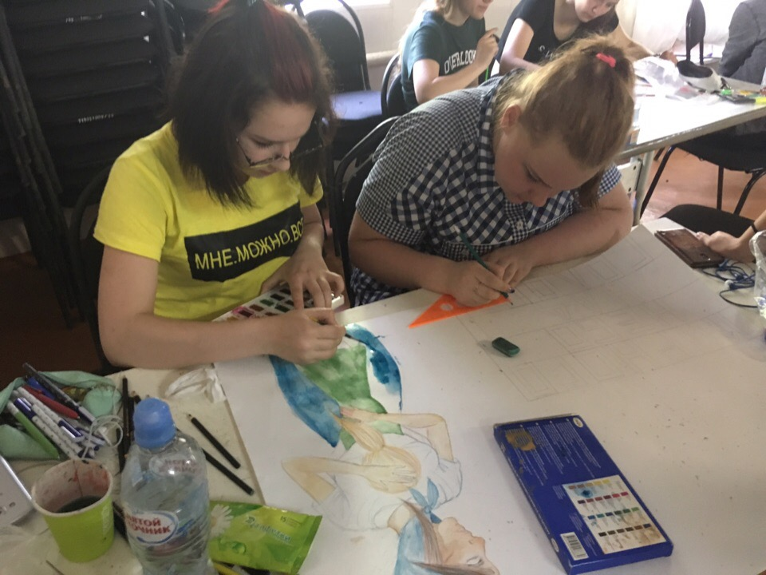
Профильная смена актива
школьных музеев

Slide 21
И пока на глазах молодых людей появляются слёзы, когда они слушают рассказы ветеранов о тех страшных событиях, пока живут музеи и потребность в них, пока несут они в себе память, значит, и Россия жива
Методист музея: Халетова Алия Ильдаровна
443070 г. Самара, ул.Дзержинского, 32
т. 268 - 98 - 13
m31yarmii@bk.ru

